Slide 2
Octavio Projet Acrobatt
Client : M. Vincent Vigon
Tuteur : M. Pierre Kraemer
Conseil 7 : Vincent Moitry
Joël Collinet | Félix Erb | Célia Kocher
Adam Rimelé | Carlo Spiga | Maxime Zimmer

Slide 3
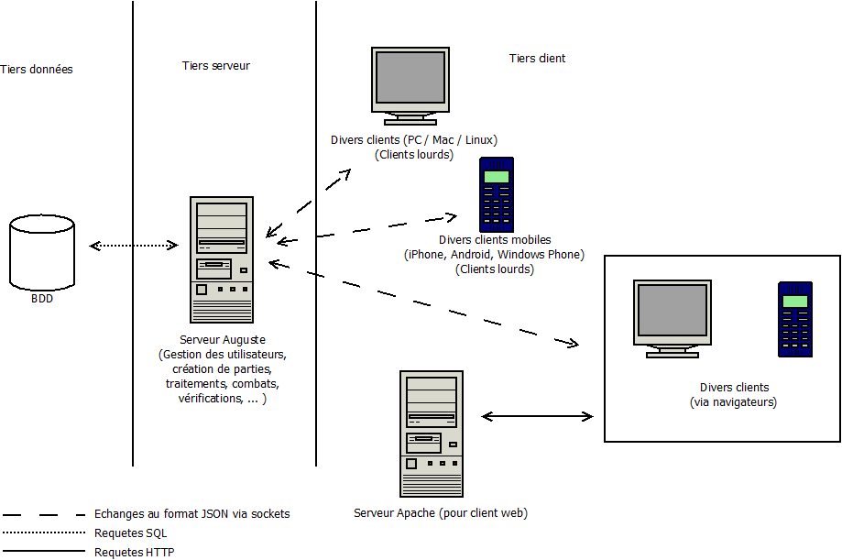
Matériel & logiciel
Notes:
Vincent
Architecture :
Diviser en 3 « tiers » (données, serveur et client)
Tiers données : assure la persistance (on y stocke les utilisateurs, les parties, etc …) -> régulièrement sauvegardés pour ne pas perdre de données (MySQL)
Tiers serveur : assure l’ensemble des traitements, il est l’autorité durant la partie et assure la communication entre les clients (Java)
Tiers client : composés de différents plateformes (Clients lourds (Java), Clients mobiles (principalement Android - Java) et Clients Web (PHP / JS) )
Le dernier récupère sa structure sur un serveur web, puis interagi avec le serveur de calcul comme les autres clients
Le site internet permet, en plus de jouer, aux différentes personnes :
De se créer un compte
De trouver les règles du jeu
De contacter le support ou rechercher un problème dans un FAQ
D’être informé des dernières nouveautés (tournois, mise à jour etc …)
De télécharger le kit de fabrication (PDFs à imprimer) pour faire son « plateau maison »
Parler du mode déconnecté

Slide 4
Langages & outils
Java WebSocket JSON HTML 5 CSS 3 JavaScript (jQuery) | Github Trello Netbeans Eclipse Sublime Text Chrome & Firefox
Notes:
Vincent

Slide 5
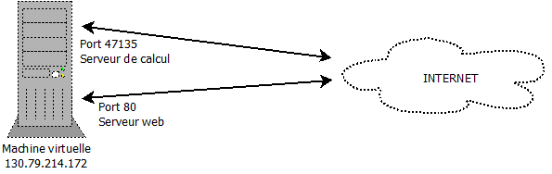
Matériel & logiciel
Deux machines Ubuntu 12.04
Deux serveurs (Java et Web) sur la VM
Notes:
Vincent
Le serveur web apache et le serveur de calcul java sont hébergés sur une machine virtuelle.
Celle-ci propose les 2 serveurs depuis 2 ports différents (mais les serveurs peuvent être séparés, si souhaité).
Deux machines virtuelles ont été déployés :
Une avec le serveur Java en « prod » est qui est utilisé pour le développement du client web et les présentations …
Une avec le serveur Java en cours de développement (version plus avancée)
Les machines virtuelles sont des Ubuntu Server version 12.04

Slide 6
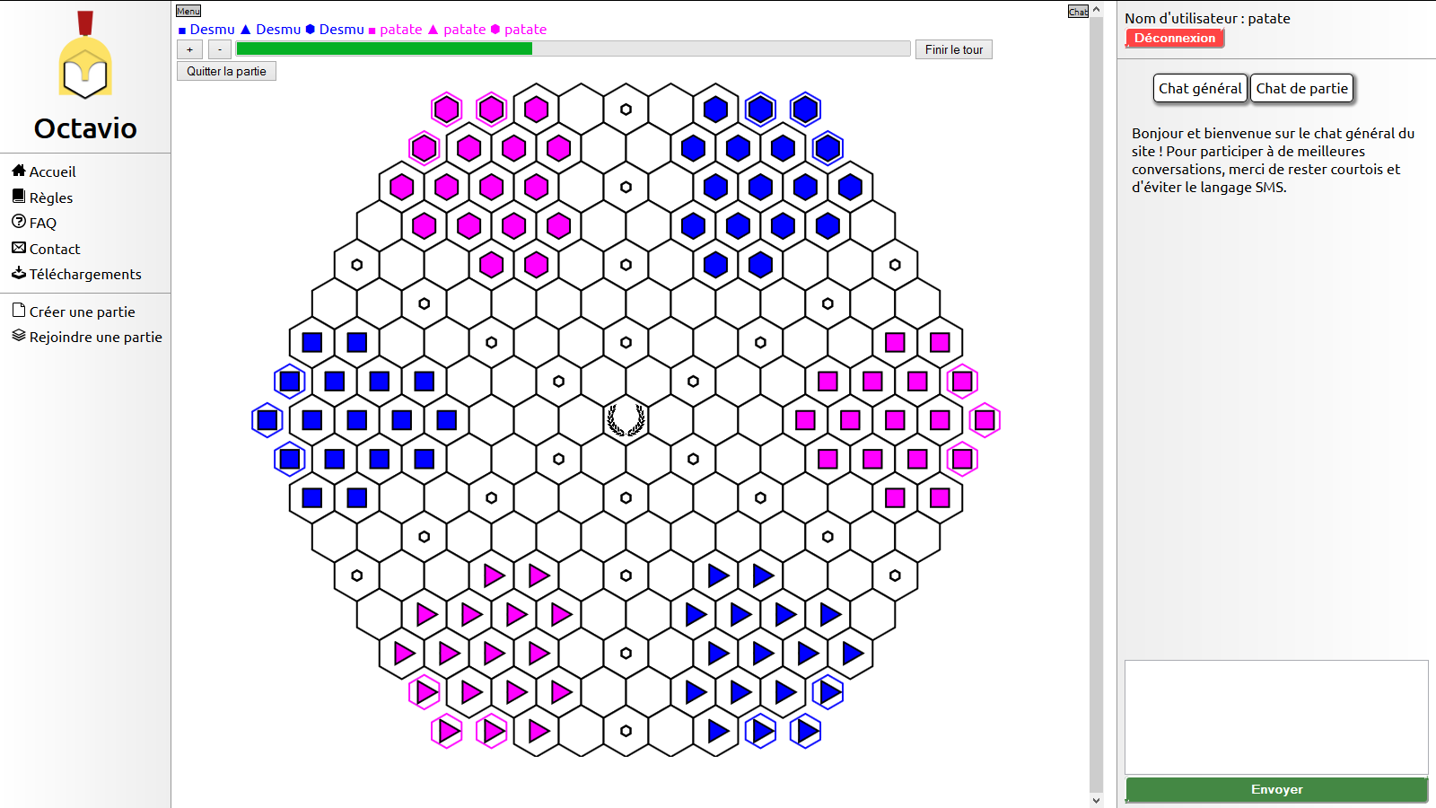
Ergonomie

Slide 7
Objectifs validés
Catégorie | Description | Validation
Serveur | IA | Analyse technique de l’IA avancée
Serveur | Génération de la documentation

Slide 8
Moteur
Règles fonctionnelles
Intelligence Artificielle basique
Structure simple et assez souple

Slide 9
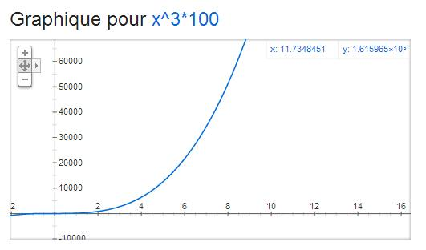
Poids du laurier

Slide 10
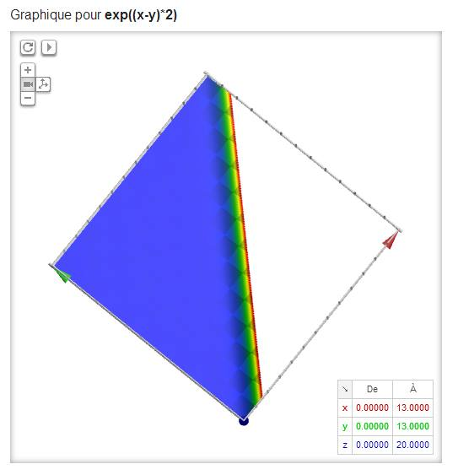
Déplacement du laurier

Slide 11
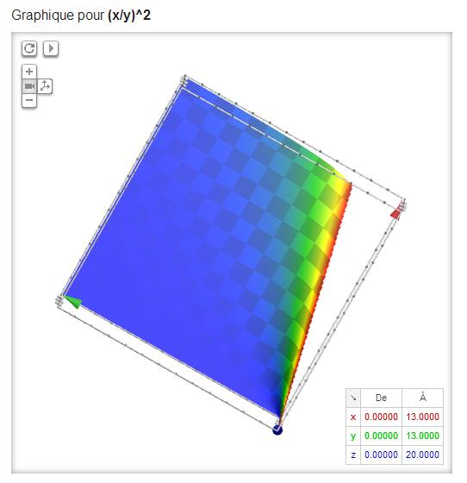
Déplacement du pion

Slide 12
Serveur
Salon
Client
User
Jeu
Client
User
User
Joueur
Client
User
User
Joueur

Slide 13
Client
Interprétation et exécution des commandes
Vérification des commandes
Gestion des erreurs
onMessage
Identification de la commande
Récupération de l’utilisateur et de sa salle
Exécution
Client

Slide 14
Objectifs validés
Catégorie | Description | Validation
Client Web | Compression et mise en cache des données | Chargement des pages plus rapide et pas forcément rechargées en entier.
Client Web | Timer | Le temps restant avant la fin du tour est visible.
Client Web | Configuration de partie | La configuration est visible et mise à jour pour les personnes ayant rejoint la partie
Client Web | Affichage des joueurs pendant la partie | Les joueurs et leur pions sont affichés avec la couleur de leur équipe au dessus du plateau de jeu

Slide 15
Client web
Inscription
Connexion / Déconnexion
Chat global et de partie
Création et configuration de partie
Rejoindre une partie
Ajouter des IA dans la partie

Slide 16
Client Web
Jouer le laurier, les pions, les armures
Identification des joueurs sur le plateau
Timer de fin de tour
Finir une partie

Slide 17
Objectifs validés
Catégorie | Description | Validation
Client Java (affichage) | Chat | Pouvoir envoyer des messages et les visualiser sur tous les autres clients
Client Java (affichage) | Rejoindre une partie | Pouvoir visualiser la configuration de la partie qu’on a rejoint

Slide 18
Client Java
Inscription
Connexion / Déconnexion
Chat global et de partie
Création et configuration de partie
Rejoindre une partie

Slide 19
Objectifs validés
Catégorie | Description | Validation
Client Android | Création et configuration de partie | Pouvoir créer et configurer une partie avec des équipes, des joueurs, des robots et des légions
Client Android | Rejoindre une partie | Pouvoir visualiser la configuration de la partie qu’on a rejoint
Client Android | Jouer | Pouvoir déplacer les pions et le laurier, voir les animations à chaque fin de tour

Slide 20
Client Android
Inscription
Connexion / Déconnexion
Chat global
Création et configuration de partie
Rejoindre une partie
Ajouter des IA dans la partie

Slide 21
Client Android
Jouer le laurier, les pions, les armures
Identification des joueurs sur le plateau
Finir une partie

Slide 22
Améliorations serveur
Serveur | Améliorations
IA | Ajouter l’analyse des combats et des tenailles Analyser les couples pions/arrivée Peaufiner les diverses fonctions et les poids pour améliorer l’IA
Règles | Ajouter les actions relatives aux cartes Ajouter les règles au cavalier et au volcan

Slide 23
Améliorations clients
Client | Améliorations
Client Web | Ajouter un tutoriel Ajouter un mode super-utilisateur Animations plus complexes Optimisation
Client Java | Finaliser l’affichage Permettre la création et la configuration d’une partie par son administrateur
Client Android | Permettre la connexion à d’autres serveurs
Notes:
Permettre de changer de pseudo
On a fait des tests, ça marche, mais avec un regard neuf on pourrait optimiser le code

Slide 24
Merci pour votre attention

